Slide 1
Переклад в ПОЛІЗ та семантичні програми в процесі компіляції
Курс “Системне програмування”
Лекція 7

Slide 2
Що таке ПОЛІЗ?
Польський інверсний запис (ПОЛІЗ) –
це така форма запису виразу, коли:
Порядок операндів в початковому виразі і в перетвореному виразі співпадають
2. Операції в перетвореному виразу йдуть з урахуванням пріоритету безпосередньо за операндами.
Наприклад, ПОЛІЗ для виразу (a+b)*c має такий вигляд: ab+с*.
Назва польсьський походить від автора – польського математика Лукашевича

Slide 3
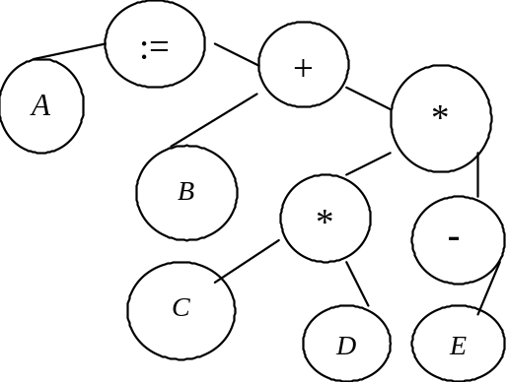

Мета використання
В ПОЛІЗ зручно представляти дерево синтаксичного аналізу в лініарізованому вигляді, наприклад виразу A:=B+C*D*–E відповідає дерево:
яке в ПОЛІЗ має вигляд:

Slide 4
Переклад в ПОЛІЗ арифметичних виразів
Розглядаємо вхідний рядок, вихідний рядок та стек, виконуємо наступні правила
1. Прочитати поточну лексему.
2. Якщо поточна лексема операнд, то занести її в вихідний рядок та перейти на П1.
3. Якщо поточна лексема '(', то занести її в стек та перейти на П1.
4. Якщо поточна лексема код операції, то доки пріоритет операції на вершині стека більший або рівний пріоритетові поточної операції, елементи з вершини стека перенести в вихідний рядок. Поточну лексему занести в стек та перейти на П1.

Slide 5
Продовження алгоритму
5. Якщо поточна лексема ')', то з вершини стека в вихідний рядок перенести всі коди операцій, які передують в стеку ')'. Дужку '(' зняти з вершини стека (не переносячи в вихідний рядок) та перейти на П1.
6. Якщо досягли кінця вхідного рядка, то всі елементи із стека перенести в вихідний рядок.
Якщо розглядати крім арифметичних операцій, ще і логічні з умовними виразами, то таблиця пріоритетів виглядає наступним чином

Slide 6
Таблиця пріоритетів
Лексема Пріоритет
( [ if 0
:= ) ] , then else ; 1
⊃ (імпликація) 2
∨ 3
∧ 4
⎤ 5
> ≥ = ≠ < 6
+ − 7
* / ÷ (зміна знаку) 8
↑ 9

Slide 7
Приклад
Для виразу A:= B*C+D↑З переклад в ПОЛІЗ буде
A B C * D 2 ↑ + :=
Зауваження.
Операція := має два різних пріоритета, один – найвищий використовується при прочитанні вхідного рядка, другий - меньший, - використовується при зберіганні знака в стеку і дозволяє знакам кінця оператора очищати стек.

Slide 8
Трансляція в ПОЛІЗ змінних з індексами
Розглянемо вираз А[i,j+1]
На відміну від попередніх прикладів, коли в стек заноситься ліва квадратна дужка, в стек також записується початкове значення лічильника – 2,
який на одиницю перевищує кількість індексів виразу.
Кожна прочитана кома після лівої дужки виштовхує з стеку все до лічильника і збільшує значення лічильника на одиницю. Права квадратна дужка виштовхує у вихідний рядок і лічильник. На відміну від круглих дужок в вихідний рядок попадає права квадратна дужка. Поліз для А[i,j+1] буде Aij1+3]
Значення лічильника 3 вказує на позицію імені А відносно квадратної дужки

Slide 9
Переклад показчиків функцій
По аналогії з індексними виразами використовується лічильник, який фактично дорівнює збільшеній на одиницю кількості аргументів функції.
Замість лівої квадратної дужки, яку ми використовували в індексних виразах, ми пишемо в стек спеціальну комбінацію Fn, яка потім виштовхуються в вихідний рядок, наприклад,
для виразу g(i+3,k,7) ПОЛІЗ буде gi3+k74 Fn

Slide 10
Переклад в ПОЛІЗ оператора безумовного переходу
Якщо у вхідному рядку зустрілося GOTO M1, і якщо мітка М1 вже зустрічалася в області видимості програми то формується форма BR M1
( BR – скорочення від BRANCH).
Якщо мітка ще не зустічалася, то формується
BR СCM1<номер блока активного дисплея> ,
CCM1 – тимчасове ім’я, сгенероване системою.
Якщо в акивному дісплеї для М1 буде знайдено входження мітки М1, то буде сгенеровано
BR СCM1<номер блока активного дисплея >: BR M1

Slide 11
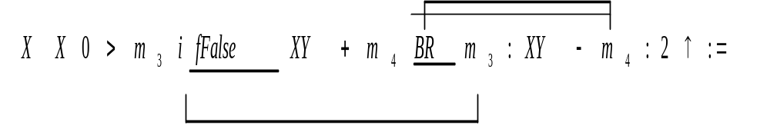
Трансляція умовних операторів
Введемо дві операці переходу ifFalse, якщо умовне вираження не виконується, безумовного переходу BR. Перед цими операціями знаходяться мітки переходу, які є системними і для ідентифікації яких використовується спеціальний механізм. Цими мітками позначаються дії з else- частин і кінця умовного оператора. Наприклад, умовний оператор
X:=( if X>0 then X+Y else X-Y) ↑2 перекладається в

Slide 12
Семантичні підпрограми
Етапи парсера переплетені з синтезом коду. Семантичні підпрограми, що виконують семантичний(смисловий) аналіз мовних конструктів і генерацію проміжного або машинного коду, можна зіставити кожному правилу граматики. Тоді підпрограма виконаються, як тільки пов'язане з нею правило викликає синтаксичну редукцію(згортку) або навпаки підстановку-розгортку.

Slide 13
З виділенням семантичних програм в окремі компоненти функціонально розділяються синтаксичний аналіз програм і власне переклад.

Slide 14
Програмні структури
Зіставимо з кожним правилом граматики свою семантичну програму. Структури, над якими визначені операції семантичних програм, - це синтаксичний стек і вихідний масив проміжного або скомпільованого коду.
Операція OUT(символ) - підставляє символ у вихідний рядок
GET(i) - прочитує із стека i- й верхній символ, але не викреслює його. Викреслювання виконується при згортці основи.

Slide 15
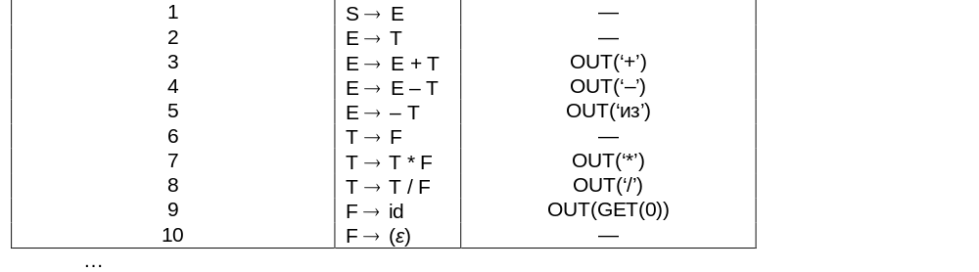
Відповідність правил та семантичних програм

Slide 16
Структури програм перекладу
Представимо для ланцюжка A* (B + C) роботу програми перекладу в термінах конфігурацій алгоритму синтаксичного аналізу, що реалізовує алгоритм "перенесення - згортка". Кожна конфігурація задається четвіркою виду
[синтаксичний стек, вхідний ланцюжок, ланцюжок семантичних програм або правил граматики, вихідний ланцюжок]

Slide 17
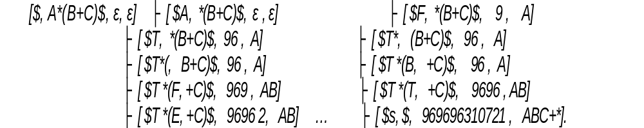
Програма перекладу

Slide 18
Переклад в триадресний код.
Триадресний код - це абстрактна форма проміжного коду. У реалізації триадресний код можна представити записами з полями для операції і операндів.
У уявленні тетрад і тріад прийняті ті ж угоди про операції і команди, які використані в ПОЛІЗ.
Розглянемо три реалізації триадресного коду : тетради, тріади і непрямі тріади.

Slide 19
Тетради
Тетради були введені, виходячи із зручності представлення бінарних операцій, але вони поширюються і на трансляцію довільних операторів.
Тетрада - це запис з чотирма полями наступного виду (op, arg1, arg2, result), де оp - операція, arg1,arg2 - операнди, result - результат

Slide 20
Тетради орієнтовані на автоматичне формування компілятором таблиці тимчасових змінних для збереження проміжних результатів обчислень(при оптимізації вони можуть бути розміщені на регістрах або використати загальні елементи пам'яті).

Slide 21
Тріади
Щоб уникнути внесення нових імен в таблицю символів, на тимчасове значення можна посилатися, використовуючи позицію оператора, що обчислює його. В цьому випадку триадресні оператори можна представити записами тільки з трьома полями: op, arg1 і arg2. Поля arg1 і arg2 - це покажчики на таблицю символів(для імен, визначених програмістом, або констант), або на трійки(для тимчасових значень).

Slide 22
Сформуємо послідовності тетрад і тріад для оператора
А := (- K D) * (- E*F);
трансльованого в ПОЛИЗ виду
А K- зн D E- зн F * * :=

Slide 23
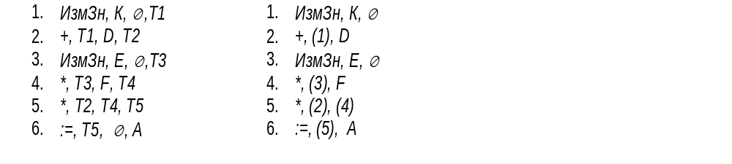
Тетради і тріади

Slide 24
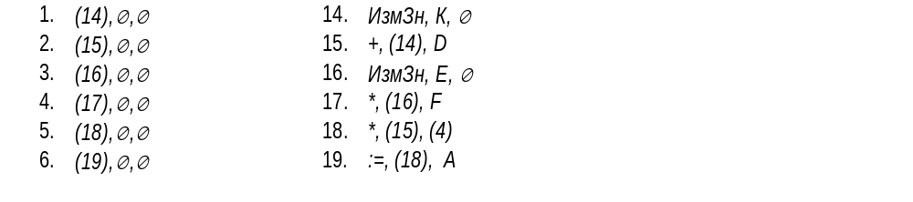
Непрямі тетради

